Slide 1
4.3.2 التتابعات
IAAF CECS Level I

Slide 2
“الكل أقل من مجموع الأجزاء modified Aristoteles (348 BC – 322 BC)
فريق تتابع مكون من 4 عدائين مجموع أفضل ارقامهم الشخصية 39.21 ث
فهل من الممكن تحقيق مثل تلك النتيجة في سباق التتابع 4 x 100 م ؟
# | أفضل أزمنة موسمية في 100 م | تتابع ممتاز |  | تتابع جيد جدا | تتابع جيد | تتابع متوسط | تتابع ضعيف
Adult Elite
1 | 9.63 Bolt U.
2 | 9.69 Blake J.
3 | 9.94 Frater M.
4 | 9.95 Carter N.
Σ | 39.21
Gain (sec)
Gain of 2.37 sec
36.84 WR
˃ 3.00
2.75 – 3.00
2.50 – 2.74
2.00 – 2.49
˂ 2.00
Mallett & Connor, 2004, p. 29: Assessing the quality of the relay baton exchange
4.3.2 / 1

Slide 3
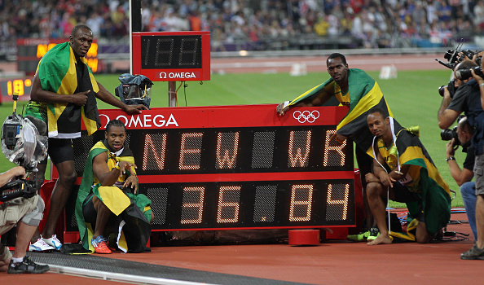
“الكل أقل من مجموع الأجزاء
modified Aristoteles (348 BC – 322 BC)
4.3.2 / 1
4.3.2 / 2

Slide 4
“الكل أقل من مجموع الأجزاء
modified Aristoteles (348 BC – 322 BC)
# | أفضل أزمنة شخصية في 100 م | تتابع ممتاز |  | تتابع جيد جدا | تتابع جيد | تتابع متوسط
فريق شباب تحت 18 سنة
1 | 10.19 WR
2 | 10.19
3 | 10.19
4 | 10.19
Σ | 40.76
العائد ث ) ) |  | ˃ 2.5 | 2.3 – 2.5 | 2.0 – 2.2 | 1.5 – 1.9 | ˂ 1.5
Mallett & Connor, 2004, p. 29: Assessing the quality of the relay baton exchange
4.3.2 / 3

Slide 5
خصائص سرعة عدو 100 م
تزايد سرعة العداء المستلم
تنلقص سرعة العداء المسلم للعصا
رجال (9.79 – 9.95)
رجال (9.96 – 10.25)
سيدات (10.90 – 11.00)
سيدات (11.04 – 11.24)
السرعة (m/s)
المسافة ( م))
based on Letzelter & Letzelter, 2005. pp. 80 & 88
4.3.2 / 4

Slide 6
“الكل أقل من مجموع الأجزاء
modified Aristoteles (348 BC – 322 BC)
?
المسلم للعصا
السرعة
العداء المستلم للعصا
الزمن
منحنيات أزمنة السرعة للعداء المسلم والعداءالمستلم للعصا أثناء عملية التسليم والتسلم
4.3.2 / 5

Slide 7
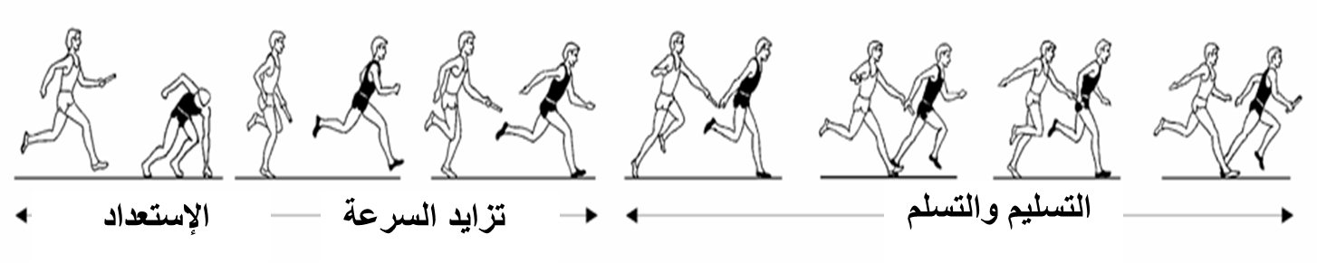

التسلسل الكامل للحركة
  فى مرحلة الإستعداد :
  يحافظ العداء المسلم للعصا على سرعته القصوى
  بينما يتخذ اللاعب المستلم وضع الإستعداد .
  فى مرحلة تزايد السرعة :
  يجب أن تتزامن سرعة العدائين عن طريق:
  الحفاظ على السرعة القصوى للعداء المسلم للعصا
  وتزايد سرعة العداء المستلم لأقصى درجة
  فى مرحلة التسليم والتسلم
  يتم تمرير العصا بالتكنيك المناسب و بأسرع ما يمكن
4.3.2 / 6
Notes:
The non-visual exchange is divided into three phases: PREPARATION, ACCELERATION and TAKEOVER.
- In the preparation phase the incoming runner maintains maximum speed and the outgoing runner assumes a starting position.
- In the acceleration phase the runners synchronise their speed by maintaining maximum speed (incoming runner) and maximising acceleration (outgoing runner).
- In the takeover phase the baton is exchanged with an appropriate technique as quickly as possible.

Slide 8
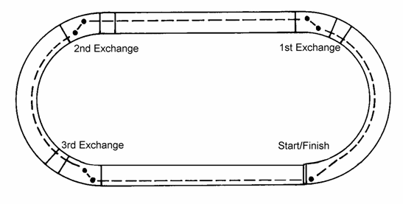
التسليم والتسلم « فرانكفورت «
الأهداف
الحفاظ على السرعة القصوى للعصا بتقليل مسافة
الجري فى كل حارة .
الخصائص الفنية
العداء الأول يحمل العصا فى يده اليمنى و يقترب من اللاعب الثانى من الجزء الداخلى للحارة (داخل منطقة التسلم والتسلم).
العداء الثانى يتسلم العصا فى يده اليسرى و يقترب من اللاعب الثالث من الجزء الخارجي للحارة (خارج منطقة التسليم و التسلم)
العداء الثالث يتسلم العصا فى يده اليمنى و يقترب من اللاعب الرابع من الجزء الداخلي ( داخل منطقة التسليم و التسلم) .
اللاعب الرابع يتسلم العصا بيده اليسرى
IAAF CECS Level I Coaching Theory
4.3.2 / 7
Notes:
OBJECTIVE
To maximize the speed of the baton over 200 meters
by minimising the distance run on each lane.
TECHNICAL CHARACTERISTICS
- First or "leadoff" runner carries the baton in the right hand and approaches the second runner from the inside of the lane ("inside exchange").
- Second runner receives the baton in the left hand and approaches the third runner from the outside of the lane ("outside exchange").
- Third runner receives the baton in the right hand and approaches the fourth or "anchor" runner from the inside of the lane ("inside exchange").
- Fourth runner receives the baton in the left hand.

Slide 9
المناطق و تحديد العلامات الضابطة
الأهداف
أداء تسليم و تسلم قانونى و فعال
الخصائص الفنية
يجب تسليم و تسلم العصا في منطقة التسليم 20 متر .
يمكن أن ينتظر اللاعب المستلم داخل منطقة تزايد السرعة 10 متر .
يجب وضع العلامات الضابطة على الأرض قبل منطقة تزايد السرعة لتحديد مكان بداية اللاعب المستلم
يجب أن تكون العلامات الضابطة دائماً على بعد من 15-25 قدم من بداية منطقة تزايد السرعة و على جانب الحارة و عند النقطة التي سيتم إقتراب اللاعب المسلم عندها .
IAAF CECS Level I Coaching Theory
4.3.2 / 8
Notes:
OBJECTIVE
To make a legal and efficient exchange.
TECHNICAL CHARACTERISTICS
- Baton must be exchanged within the 20 m takeover zone.
- Outgoing runner must wait within the 10 m acceleration zone.
- Check mark is placed on the ground in front of the acceleration zone to indicate when the outgoing runner should start.
- Check mark will usually be 15-25 foot lengths from the start of the acceleration zone on the side of the lane upon which the incoming runner will approach.

Slide 10
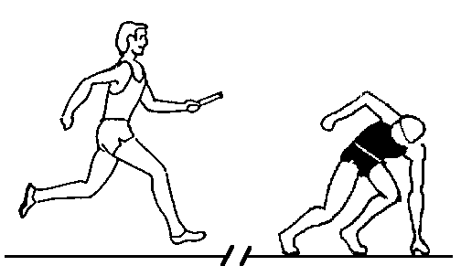
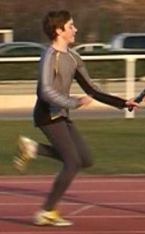
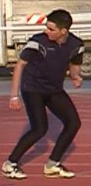
مرحلة الإستعداد
الأهداف
الحفاظ على السرعة القصوى (للعداء المسلم للعصا) وإتخاذ
وضع البدء و الإنطلاق في اللحظة المناسبة للعداء المستلم
الخصائص الفنية
يقترب العداء المسلم للعصا بأقصى سرعة .
يجب أن يرتكز العداء المستلم على أمشاط القدم و الركبتان منثنيتان و متجهتان للأمام
يجب أن ينظر العداء المستلم إلى العلامة الضابطة و البدء عندما يصل إليها زميله المسلم للعصا
IAAF CECS Level I Coaching Theory
4.3.2 / 9
Notes:
OBJECTIVES
To maintain maximum speed (Incoming runner).
To assume a starting position and start at the optimum moment (Outgoing runner).
TECHNICAL CHARACTERISTICS
- Incoming runner approaches at maximum speed.
- Outgoing runner is positioned on the balls of the feet, knees bent, leaning forward.
- Outgoing runner looks at the check mark and starts when incoming runner reaches it.

Slide 11
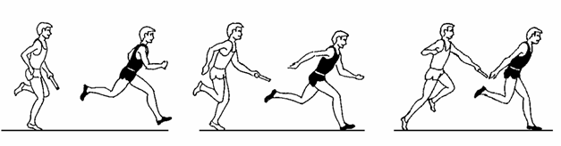
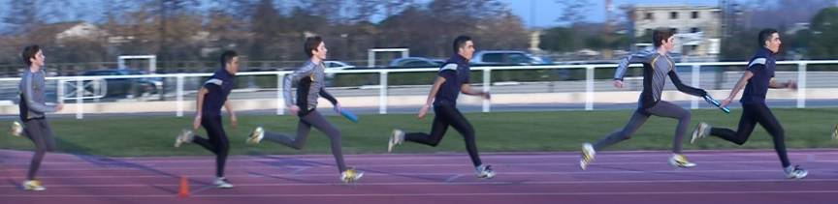
مرحلة تزايد السرعة
الأهداف
الحفاظ على السرعة القصوى و إعطاء الأمر
الصحيح لعملية التسليم ( اللاعب المسلم للعصا )
تزايد السرعة بطريقة محكمة ( اللاعب المستلم)
الخصائص الفنية
- يجب أن يكون تزايد سرعة العداء المستلم مناسباً.
- العداء المسلم يعطي أمر لفظى لزميله المستلم ليستلم العصا عند الوصول لمنطقة التسليم .
- العداء المستلم يمد يده للخلف وفقاً لتكنيك (التسليم والتسلم ) و اللاعب المسلم للعصا يبسط يده للأمام .
IAAF CECS Level I Coaching Theory
4.3.2 / 10
Notes:
OBJECTIVES
To maintain maximum speed and
give the correct command for exchange (Incoming runner).
To accelerate in a controlled manner (Outgoing runner).
TECHNICAL CHARACTERISTICS
- Acceleration of the outgoing runner must be consistent.
- Incoming runner gives a verbal command for the outgoing runner to receive the baton as the exchange distance is approached.
- Outgoing runner extends the receiving arm backwards (according to the exchange technique used) and the incoming runner reaches forwards.

Slide 12
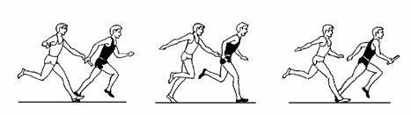
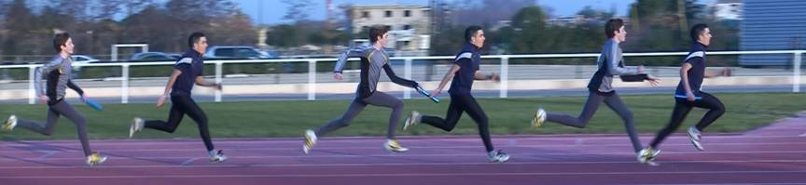
مرحلة التسليم والتسلم
الأهداف
تمرير العصا بسرعة و بأمان
الخصائص الفنية
- يركز اللاعب المسلم للعصا ببصره على يد زميله المستلم
- يضع اللاعب المسلم العصا فى يد زميلة المستلم .
- اللاعب المستلم يقبض على العصا عند الإحساس بلمس العصا .
- يجب أن يلتزم كلا اللاعبين بجانبي حارتيهما أثناء عملية التسليم و التسلم
يجب أن يبقى اللاعب المسلم للعصا في الحارة حتى تكتمل عملية التسليم و التسلم لجميع المشاركين
IAAF CECS Level I Coaching Theory
4.3.2 / 11
Notes:
OBJECTIVES
To pass the baton safely and quickly.
TECHNICAL CHARACTERISTICS
- Incoming runner focuses on the outgoing runner's hand.
- Incoming runner pushes the baton into the outgoing runner's hand.
- Outgoing runner grips the baton as soon as contact is felt.
- Both runners stay on their side of the lane during the takeover.
- Incoming runner must stay in the lane until all exchanges are completed.

Slide 13
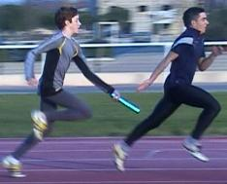
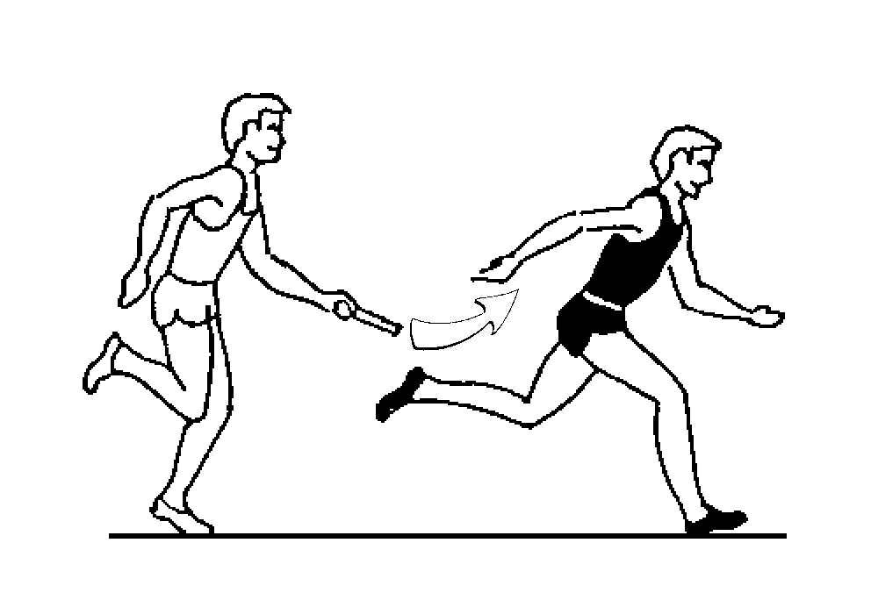
طرق التسليم من الأسفل لأعلى
الأهداف
تمرير العصا بسرعة و بأمان
الخصائص الفنية
- يمد اللاعب المستلم يده للخلف فى مستوى الحوض
- يرفع اللاعب المسلم العصا ليضعها بين الإبهام و السبابة لزميله المستلم .
- المسافة بين اللاعب متر واحد على الأقل
IAAF CECS Level I Coaching Theory
4.3.2 / 12
Notes:
OBJECTIVE
To pass the baton safely and quickly.
TECHNICAL CHARACTERISTICS
- Outgoing runner's hand is extended backward at hip level.
- Incoming runner moves the baton upwards between the outgoing runner's widely spread thumb and first finger.
- Distance between runners is 1 m or less.

Slide 14
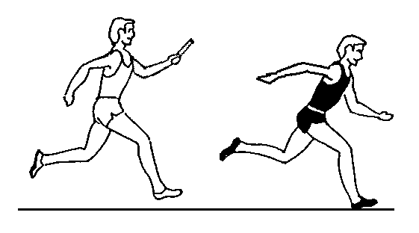
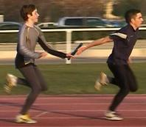
طرق التسليم من أعلى لأسفل
الأهداف
تمرير العصا بسرعة و بأمان
الخصائص الفنية
تمد يد اللاعب المستلم للعصا للخلف فى وضع أفقي و راحة اليد لأعلى
يضع اللاعب المسلم العصا في راحة يد زميله المستلم .
المسافة بين اللاعبين متر واحد أو أكثر .
IAAF CECS Level I Coaching Theory
4.3.2 / 13
Notes:
OBJECTIVES
To pass the baton safely and quickly.
TECHNICAL CHARACTERISTICS
- Outgoing runner's hand is extended backward in a horizontal position, palm up.
- Incoming runner places the baton across the palm of the outgoing runner's widely spread hand.
- Distance between runners is 1 m or more.

Slide 15
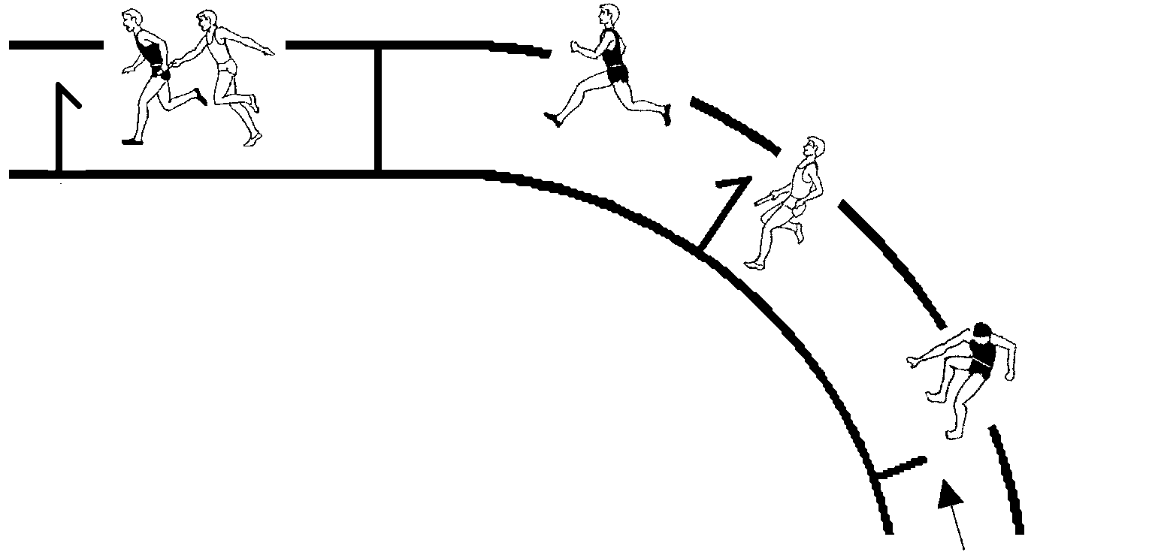
نقطة التسلم
الأهداف
تسليم العصا بالسرعة المثالية
الخصائص الفنية
- يجب أن تتزامن سرعة العدائيين خلال منطقة الـ 30 متر المخصصة لتزايد السرعة و التسليم و التسلم.
- و تعتبر النقطة المثالية للتسليم و التسلم للمبتدئين هى منتصف الـ 20 متر لمنطقة التسليم و التسلم .
- بالنسبة للاعبين ذو الخبرة فيجب تأخير نقطة التسليم إلى الثلث الأخير من منطقة التسليم و التسلم .
مفتاح نجاح عملية التسليم والتسلم هو التحديد الصحيح للعلامة الضابطة وتناسب تزايد سرعة اللاعب المستلم.
IAAF CECS Level I Coaching Theory
4.3.2 / 14
Notes:
OBJECTIVE
To exchange the baton at optimum speed.
TECHNICAL CHARACTERISTICS
- Runners synchronise their speed within the 30 m of the acceleration and takeover zone.
- Optimum exchange point for beginners is the middle of the 20 m takeover zone.
- More experienced athletes should move the exchange point to the last third of the takeover zone.
- Correct check mark and consistent acceleration by the outgoing runner are the keys to a successful exchange.

Slide 16
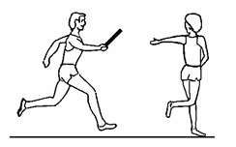
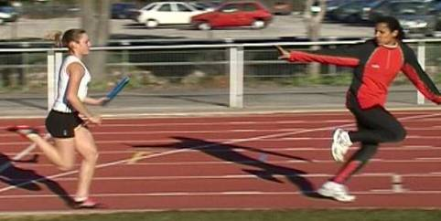
التسليم و التسلم بالطريقة البصرية
الأهداف
التأكد من تأمين تسليم العصا .
الخصائص الفنية
يقف اللاعب المستلم مواجهاً للجانب الداخلي للمضمار و يمد يده اليسرى للخلف لتسلم العصا.
تتزايد سرعة اللاعب المستلم ليلائم سرعة زميلة المسلم للعصا .
يمسك اللاعب المسلم العصا بيده اليمنى و يرفعها و يمدها فى اتجاه يد زميله المستلم
يأخذ اللاعب المستلم العصا بيده اليسرى و يغيرها لليد اليمنى فى الحال .
IAAF CECS Level I Coaching Theory
4.3.2 / 15
Notes:
OBJECTIVES
To ensure a safe exchange of the baton.
TECHNICAL CHARACTERISTICS
- Outgoing runner faces the inside of the track and holds the left arm out to receive the baton.
- Outgoing runner accelerates to match the speed of the incoming runner.
- Incoming runner holds the baton upright with the right hand and reaches towards the outgoing runner.
- Outgoing runner takes the baton with the left hand and changes it immediately to the right hand.

